Slide 1
স্বাগতম

Slide 2
শিক্ষক পরিচিতিঃ

Slide 3
পাঠ পরিচিতি
বিষয়ঃ হাদিস শরীফ
দাখিল দশম শ্রেণিঃ
অধ্যায়-31
সময়ঃ ২৫ মিনিট
তারিখঃ ৩১/০৭/২০২১ ইং

Slide 4
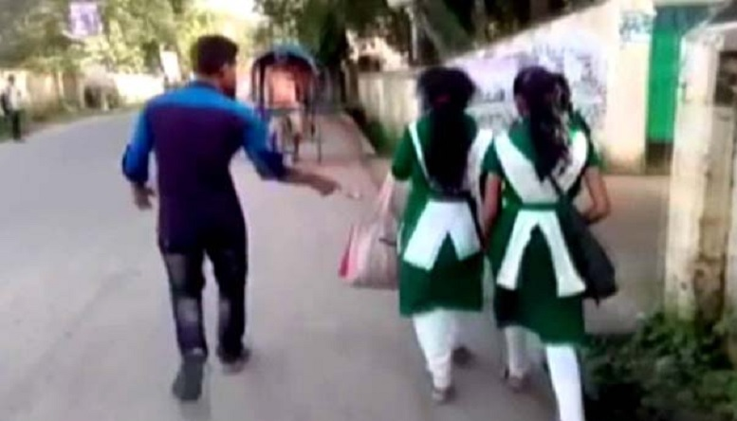
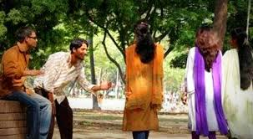
ছবি গুলো লক্ষ্য করো
ছবি গুলোতে কি দেখতে পাচ্ছো?

Slide 5
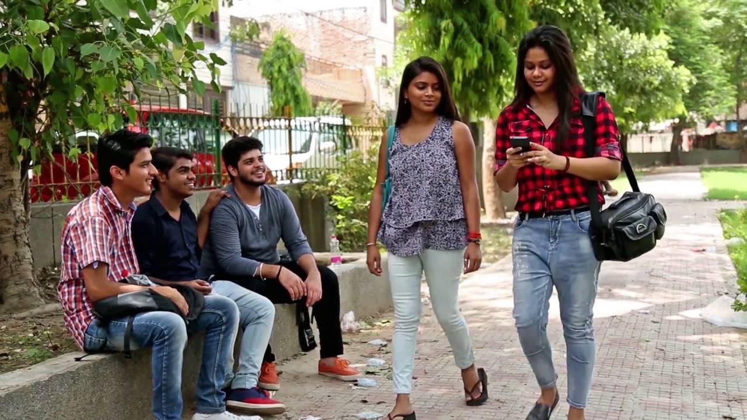
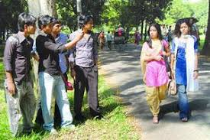
?
ছেলেরা মেয়েদেরকে বিরক্ত করছে

Slide 6
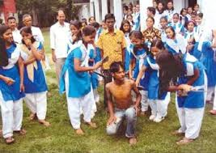
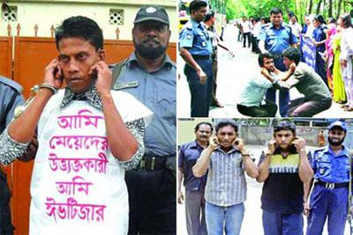
ছবিগুলোতে কি দেখতে পাচ্ছ?

Slide 7
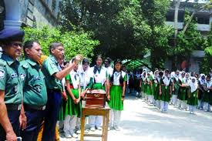
ইভটিজিংএর বিরুদ্ধে সামাজিক আন্দোলন
ইভটিজার গ্রেপ্তার

Slide 8
আমাদের আজকের পাঠ
بَابُ ِايّذاءِ النِّسَاءِ
নারীদের উত্ত্যক্ত করা বা ইভটিজিং

Slide 9
শিখন ফল
এই পাঠ শেষে শিক্ষার্থীরা
ইভটিজিং কী তা বলতে পারবে।
ইভটিজিং বা নারী উত্যক্তকরণের পরিণতি বর্ণনা করতে পারবে।
ইভটিজিং প্রতিরোধ করার উপায় বলতে পারবে।

Slide 10
মূল হাদিস ৩০৩
عَنْ عَلِيِّ بْنِ أَبِي طَالِبٍ رَضِيَ اللَّهُ عَنْهُ , أَنَّ النَّبِيَّ صَلَّى اللَّهُ عَلَيْهِ وَسَلَّمَ قَالَ لَهُ : يَا عَلِيُّ , إِنَّ لَكَ كَنْزًا فِي الْجَنَّةِ , وَإِنَّكَ ذُو قَرْنَيْهَا , فَلَا تُتْبِعِ النَّظْرَةَ النَّظْرَةَ , فَإِنَّمَا لَكَ الْأُولَى وَلَيْسَتْ لَكَ الْآخِرَةُ. (رواه الحاكم)

Slide 11
অনুবাদ
হযরত আলী বিন আবু তালিব (রাদ্বিআল্লাহু আনহু) থেকে বর্ণিত, রাসূলুল্লাহ (সাল্লাল্লাহু আলাইহি ওয়াসাল্লাম) তাঁকে বলেছেন, হে আলি! তোমার জন্য জান্নাতে একটি ধন-ভান্ডার রয়েছে। আর নিশ্চয় তুমি জান্নাতের দু’ প্রান্তের মালিক হবে। সুতরাং, তুমি (গাইরে মুহরিম কোন নারীর প্রতি অসর্তকতা বশতঃ) একবার দৃষ্টি নিক্ষেপের পর দ্বিতীয়বার আবার দৃষ্টি নিক্ষেপ করবেনা। কেননা, প্রথম দৃষ্টি তোমার স্বপক্ষে আর দ্বিতীয় দৃষ্টি তোমার স্বপক্ষে নয়। (ইমাম হাকেম হাদিছটি বর্ণনা করেন)

Slide 12
হাদিস -৩০৪
عَنِ الّقَاسِمِ بِّنِ عَبدِ الرَّحمانِ عن اَبيهِ عن عَبدِ اللهِ بّنِ مسعودٍ رضي اللهُ عنهُ قال قال رَسولُ اللهِ صلّى اللّه عليه وىسلّمَ اِنَّ النَّظّرَةَ سَهّمٌ مِنّ سِهَا مِ اِبليسَ مَسّمُومٌ مَنّ تَرَكَهَا مَخا فَتى اَبّدَلّتُهُ اِيمَانًا يَجِدُ حَلا وَتَهُ فى قَلّبهِ –
رواه طبرانى)

Slide 13
দ্বিতীয় হাদিস-অনুবাদঃ- হযরত কাসিম ইবনে আব্দুর রহমান (রঃ) তিনি তাঁর পিতা আব্দুর রহমান হতে বর্ণনা করেন। তিনি হযরত আব্দুল্লাহ ইবনে মাসউদ (রাঃ) হতে বর্ণনা করেন। তিনি বলেন রাসুলুল্লাহ (সঃ) এরশাদ করেন, চোখের দৃষ্টি ইবলিশের বিষাক্ত তীরগুলোর মধ্য হতে একটি তীর। যে ব্যক্তি আমার ভয়ে দৃষ্টি নিক্ষেপ বর্জন করবে, আল্লাহ তায়ালা তার পরিবর্তে তাকে এমন ঈমান দান করবেন, যার স্বাদ সে অন্তরে অনুভব করবে । (তিবরানি হাদিসটি বর্ণনা করেছেন)

Slide 14
وَإِنَّكَ ذُو قَرْنَيْهَا এর বিশ্লেষণঃ
নিশ্চয় তুমি জান্নাতের দু’ প্রান্তের মালিক হবে। এ কথার দ্বারা হযরত আলী (রা.) এর পুরো জান্নাতের মালিক হওয়ার কথা বুঝানো হয়েছে। যেমন মাশরিক ও মাগরিব কিংবা মাশরিকাইন ও মাগরিবাইন দ্বারা পুরো জগতকে বুঝানো হয়ে থাকে।
অথবা, হযরত আলী (রা.) এর দু’ পুত্র হযরত ইমাম হাসান ও হোসাইন (রা.) কে রাসূলুল্লাহ সাল্লাল্লাহু আলায়হি ওয়াসাল্লাম জান্নাতের যুবকদের সরদার এবংতাঁর স্ত্রী খাতুনে জান্নাত হজরত ফাতেমা (রাঃ) কে জান্নাতি মহিলাদের সর্দার ঘোষণা করেছেন। সে সূত্রে হযরত আলী পুরো জান্নাতের মালিক হবেন।আর এটা তিনি প্রাপ্ত হবেন ইচ্ছাকৃত পর নারীর প্রতি দৃষ্টিপাত না করার কারনে।

Slide 15
ইভটিজিং কি?
ইভটিজিং ইদানিং বহুল উচ্চারিত শব্দ।ইভ অর্থ- আদি মাতা হাওয়া এবং টিজিং অর্থ উত্যক্ত করা, সুতরাং ইভটিজিং অর্থ মেয়েদের উত্যক্ত করা।
সমাজের দুশ্চরিত্র ,মাদকাসক্ত ও উশৃঙ্খল ছেলেরা তাদের হীন উদ্দেশ্য চরিতার্থ করার জন্য মেয়েদের চলা-চলের পথে ওঁত পেতে থেকে কু প্রস্তাব দেওয়া,শিষ দেওয়া,অশ্লীল বাক্যবানে বিরক্ত করাকে ইভটিজিং বলে

Slide 16
ইভটিজিং এর কুফলঃ-
মেয়েদের সাভাবিক চলা-ফিরা ব্যাহত হয়। এতে সামাজিক জগন্যতম দুর্ঘটনা ঘটে, রাসুল (সঃ) চোখের দৃষ্টিকে শয়তানের বিষাক্ত তীরের আঘাত বলেছেন। বিষাক্ত তীরের আঘাতে যেমন প্রাণী আহত হয়ে মারা যায়, তেমনি পর নারীর প্রতি কুদৃষ্টির দ্বারা ঈমান নামক প্রাণীটি ও আহত হয়ে মারা যেতে পারে।
ক্ষেত্রে বিশেষে ইভটিজিং এর সিঁড়ি বেয়ে অনেকে বিপদগামী, ধর্ষণ,হাইজ্যাক,খুন পর্যন্ত হয়ে থাকে।

Slide 17
ইভটিজিং থেকে বাঁচার উপায়ঃ
ইসলামের বিধান অনুযায়ী নারী-পুরুষ প্রত্যেকের জন্য নিজ সৌর্ন্দযকে একে অপর থেকে আড়ালে রাখার যে বিশেষ ব্যবস্থা ইসলাম দিয়েছে তাকে হিজাব বা পর্দা বলে। পর্দার বিধান- ফরজ। নারী পুরুষের অবাধ মেলা-মেশা ,অশালীন পোশাক পরিধান করা , ইসলামের পরিপন্থী এবং ইভটিজং এর প্রধান কারন।

Slide 18
একক কাজঃ
১। ইভটিজিং কি?
২। জান্নাতের দুই প্রান্তের মালিক হবেন কে?
৩। চোখের কু-দৃষ্টি কে কিসের সাথে তুলনা করা হয়েছে?

Slide 19
দলীয় কাজঃ
ইভটিজিংরোধ কল্পে কী কী পদক্ষেপ নেওয়া যেতে পারে ?বর্ণনা কর।

Slide 20
বাড়ির কাজ
ইভটিজিং কিভাবে বাল্য বিবাহ বিস্তার ঘটাচ্ছে ? বর্ণনা কর।

Slide 21
আল্লাহ হাফেজ

